Slide 1

聚沙成塔——课前积累
心灵手巧 啧啧赞叹 广结善缘
有求必应 熟能生巧 无可挑剔
数九隆冬 栩栩如生 巧夺天工
举世无双 鬼斧神工 登峰造极
惟妙惟肖 活灵活现 勤劳善良

Slide 2
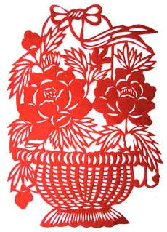

姥姥的剪纸
感知
精读
略读
品味
仿写
升华

Slide 3

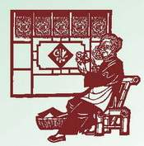
我不管走多远，走多久，梦中总不时映现家乡的窗花和村路两侧的四季田野。无论何时，无论何地，只要忆及那清清爽爽的剪纸声，我的心境与梦境就立刻变得有声有色。

Slide 4
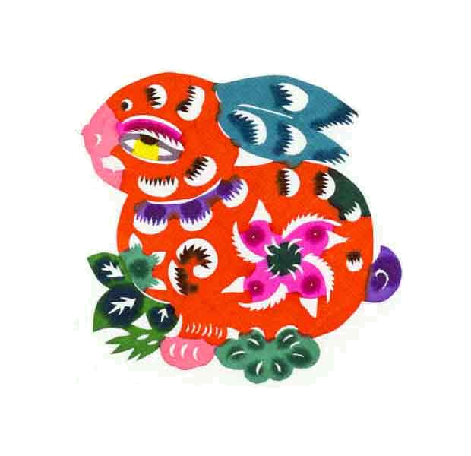
无论何时，无论何地，只要忆及那清清爽爽的剪纸声，我的心境与梦境就立刻变得有声有色。

Slide 5
无论何时，无论何地，只要忆及那清清爽爽的剪纸声，我的心境与梦境就立刻变得有声有色。

Slide 6
一把普普通通的剪刀，一 张普普通通的彩纸，在姥姥的手里翻来折去，便要什么有什么了，人物、动物、植物、器物，无所不能。

Slide 7
一把普普通通的剪刀，一 张普普通通的彩纸，在姥姥的手里翻来折去，便要什么有什么了，人物、动物、植物、器物，无所不能。

Slide 8
一把普普通通的剪刀，一张普普通通的彩纸，在姥姥的手里翻来折去，便要什么有什么了，人物、动物、植物、器物，无所不能。
● ● ● ●
● ● ● ●
写法赏析
——对比手法 正面描写
我从小就听人啧啧赞叹：“你姥姥神了，剪猫像猫，剪虎像虎，剪只母鸡能下蛋，剪只公鸡能打
鸣。”
● ● ● ● ● ● ● ● ● ● ● ● ●
●
——夸张手法 侧面描写

Slide 9
一把普普通通的剪刀，一 张普普通通的彩纸，在姥姥的手里翻来折去，便要什么有什么了，人物、动物、植物、器物，无所不能。

Slide 10
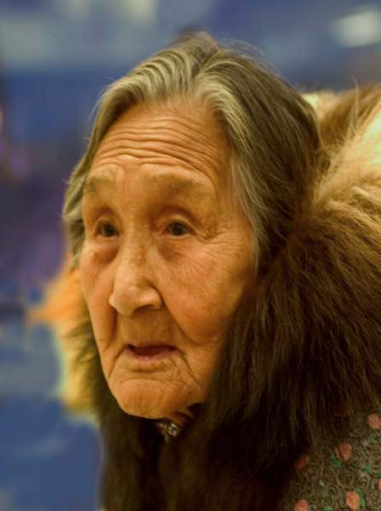
“你姥姥神了，剪猫像猫，剪虎像虎，剪只母鸡能下蛋，剪只公鸡能打鸣。”
（夸张）

Slide 11

你姥姥神了，
剪_____像_____ ，
剪_____像_____ ，
剪_______，
剪_______。

Slide 12
姥姥的剪纸
感知
精读
略读
品味
仿写
升华

Slide 13
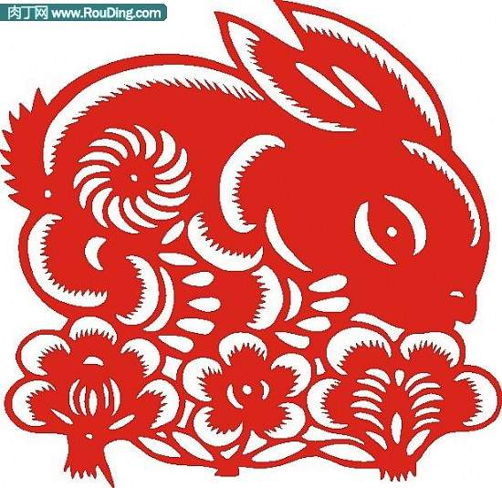

Slide 14
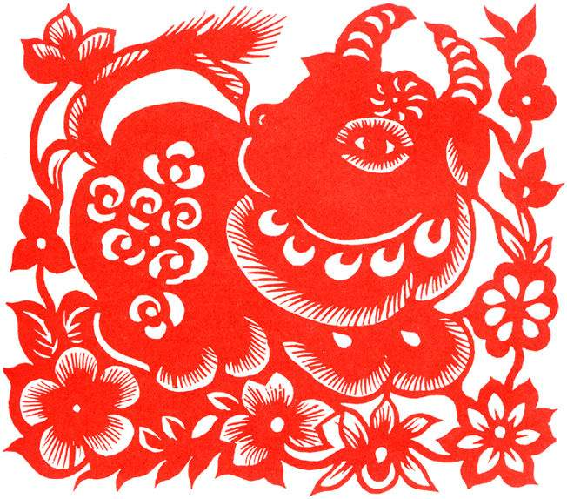

Slide 15


Slide 16


Slide 17
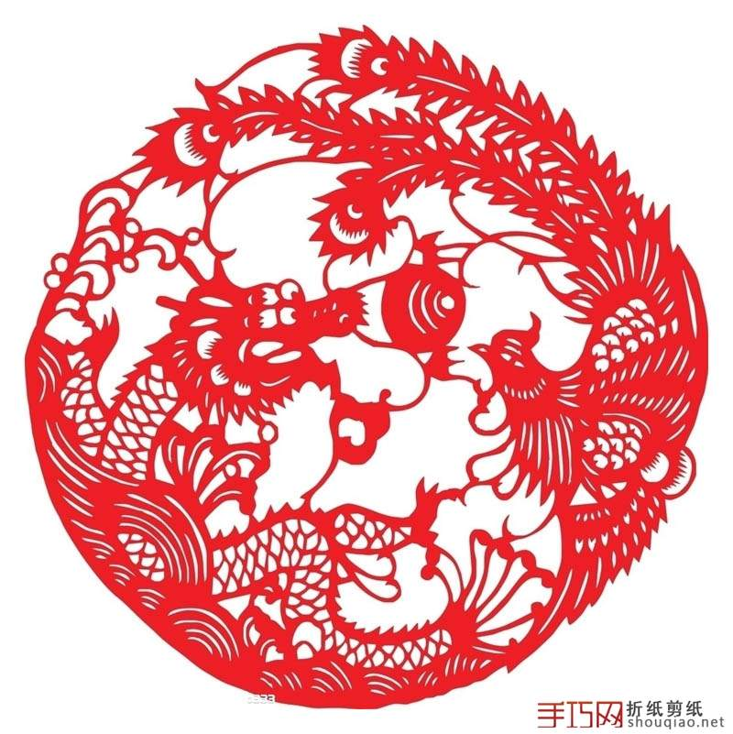

Slide 18
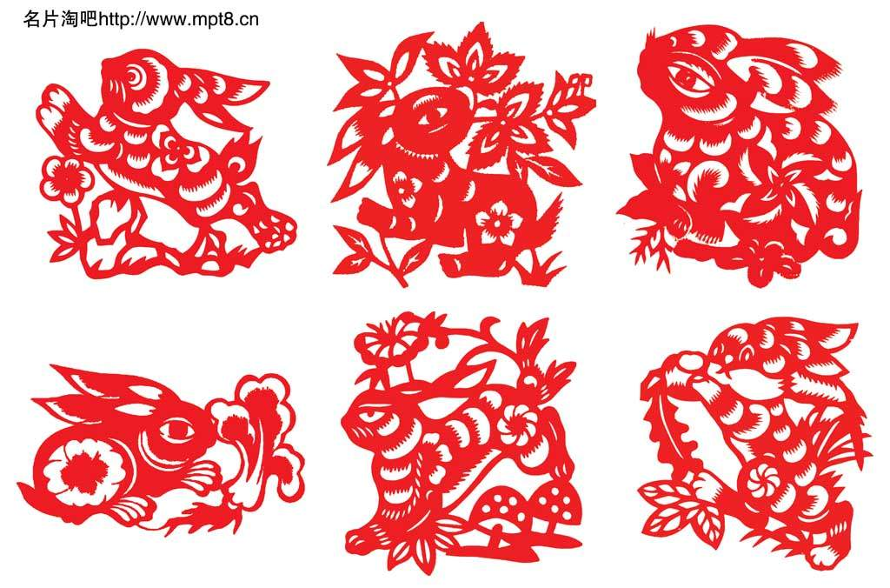

Slide 19


Slide 20
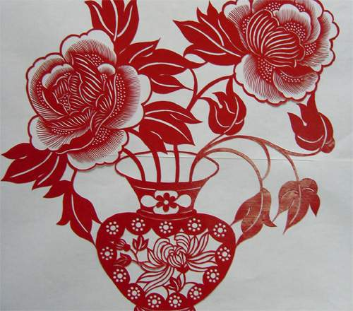
Notes:
本资料来自于资源最齐全的２１世纪教育网www.21cnjy.com

Slide 21
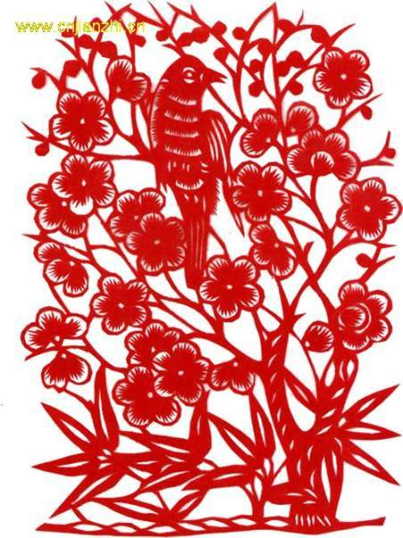
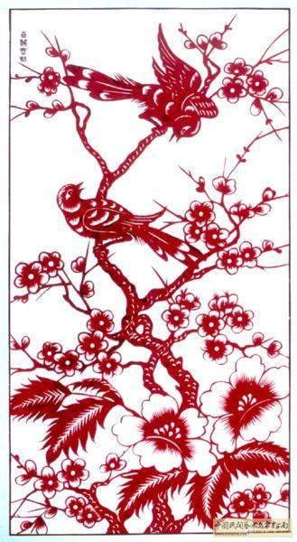
喜 上 眉 梢

Slide 22
一天，我用双手死死地捂住姥姥的双眼，让她摸着剪窗花。岂知工夫不大，一幅“喜鹊登枝”便完成了。嗬！梅枝与喜鹊形象生动，大小疏密无可挑剔。

Slide 23
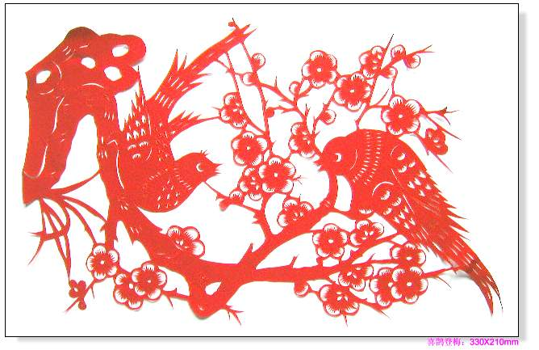
姥姥的剪纸真是 啊！

Slide 24
姥姥的剪纸真是 栩栩如生 、活灵活现 啊！

Slide 25
一天，我用双手死死地捂住姥姥的双眼，让她摸着剪窗花。岂知工夫不大，一幅“喜鹊登枝”便完成了。嗬！梅枝与喜鹊形象生动，大小疏密无可挑剔。

Slide 26
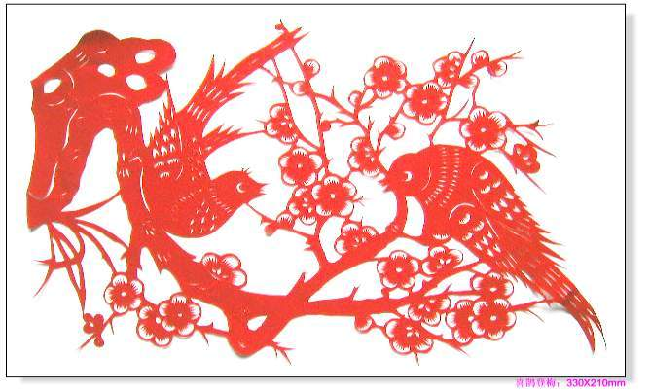
喜 鹊 登 枝

Slide 27
“熟能生巧，总剪，手都有准头了！”

Slide 28

数九隆冬剪，三伏盛夏剪，日光下剪，月光下剪，灯光下剪，甚至摸黑剪。姥姥的手就是眼睛，好使的剪刀就像她两根延长的手指。

Slide 29
“熟能生巧，总剪，手都有准头了！”
“熟能生巧，总 ，手都有准头了！”

Slide 30

熟能生巧：
冬练三九，夏练三伏。
拳不离手，曲不离口。
只要功夫深，铁杵磨成针。
读书破万卷，下笔如有神。
宝剑锋从磨砺出，梅花香自苦寒来。
熟读唐诗三百首，不会做诗也会吟。

Slide 31
姥姥不仅剪纸技艺高超，她还是一个 的人。

Slide 32
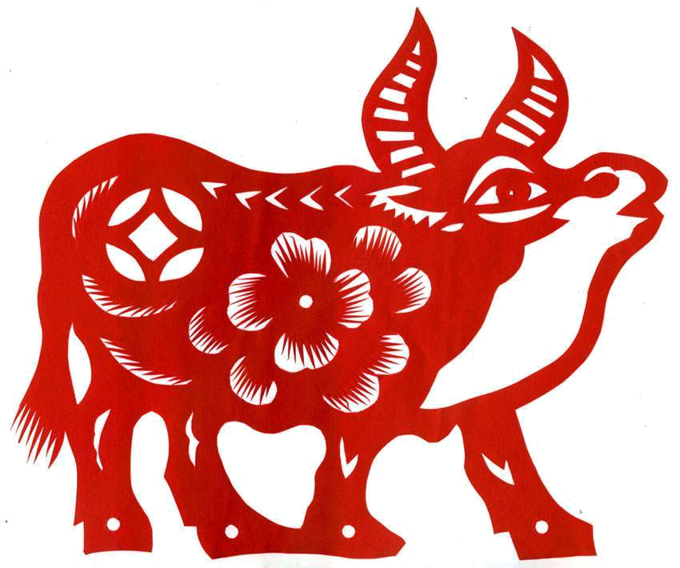
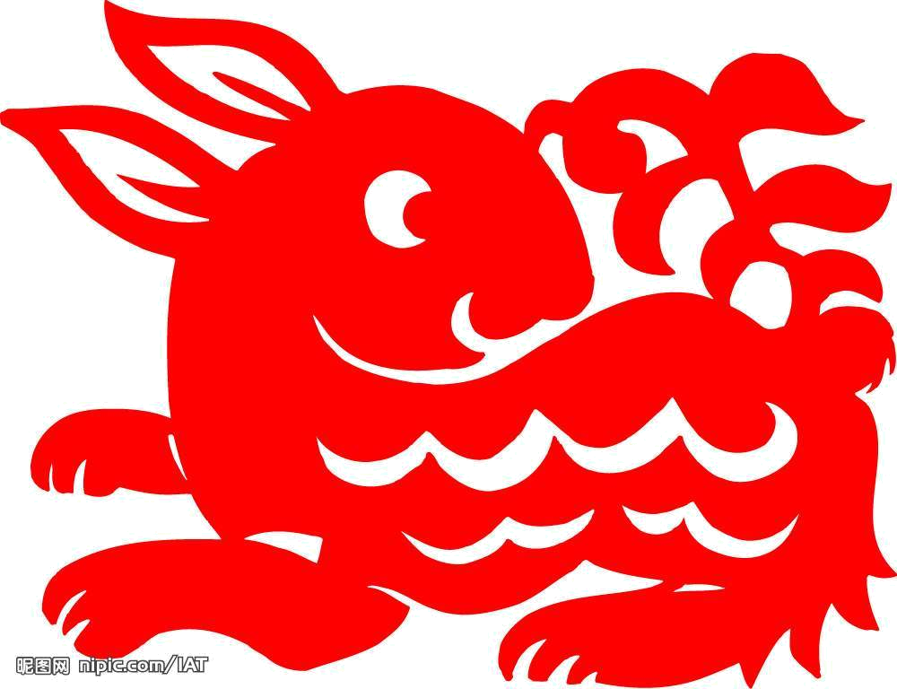
一只顽皮的小兔子骑在一头温顺的老牛背上。
牛驮兔

Slide 33
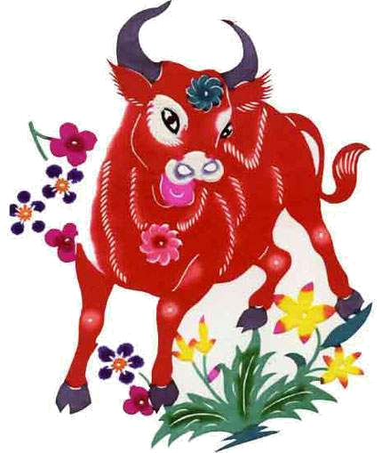
一头老牛和一只兔子在草地上啃食青草。
牛兔同食图

Slide 34
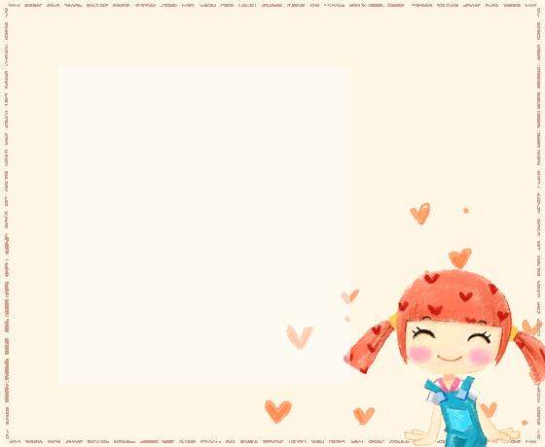

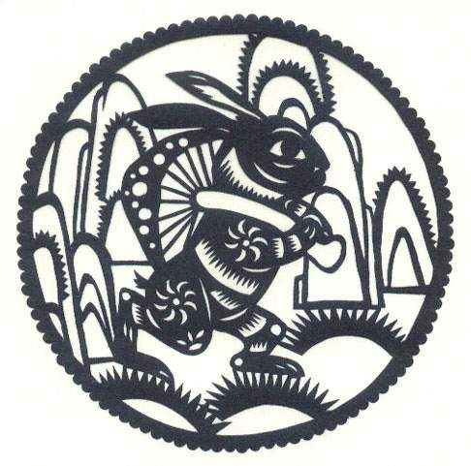
一头老牛定定地站着，出神地望着一只欢蹦着远去的小兔子，联结它们的是一片开阔的草地。
联结

Slide 35
无论何时，无论何地，只要忆及那清清爽爽的剪纸声，我的心境与梦境就立刻变得有声有色。

Slide 36
祖孙情深
无论何时，无论何地，只要忆及那清清爽爽的剪纸声，我的心境与梦境就立刻变得有声有色，我仿佛听到了（ ），听到了（ ）；仿佛看到了（ ），看到了（ ）。

Slide 37


听那清清爽爽的剪纸声
想起月光下姥姥
还有那形象生动的“喜鹊登枝”
还有那其乐浓浓的“牛驮小兔”
还有那各式各样的美丽窗花
真想
再一次回到姥姥的身边
怀念姥姥额上的皱纹
怀念姥姥嘴边的唠叨
怀念姥姥延长的手指——剪刀
好想
一切都回到从前
好想
再回到姥姥的身边
想

Slide 38
谢谢！敬请指导！

